Slide 1
Binnendifferenzierung im Mathematik-Unterricht der SEK II
Ein Baustein kompetenzorientierten Unterrichtens

Slide 2
Eigentlich das letzte Beispiel!
Aufgabe 5.1 (3P): oder Aufgabe 5.2 (5P):
Gegeben sind die Gerade g und die Ebene E: g: E: x₁ + x₂ = 4 Untersuchen Sie die gegenseitige Lage von g und E. Verändern Sie einen Vektor in der Geradengleichung, so dass sich eine andere Lagebeziehung ergibt. Geben Sie an, welche Lagebeziehung nun vorliegt. | Bei der Untersuchung der gegenseitigen Lage einer Geraden g und einer Ebene E ergab sich folgende Gleichung: 12 + 3t + 12 – 2t + 8 + 16t = 45 Geben Sie je eine mögliche Gleichung für g und E an. Treffen Sie eine begründete Aussage über die gegenseitige Lage von g und E. Sind die Gerade g und die Ebene E eindeutig vorgegeben? Begründen Sie Ihre Antwort.
Notes:
Provokantes (?) Beispiel (Klausur!) zum Einstieg
Herangehen von zwei Seiten (Variationsprinzip: Umkehren)
Diskussion der Aufgabenstellung – möglicher Einsatz-Zeitpunkt im Unterricht
Keine Diskussion über Einsatz in KA -> später

Slide 3
Geforderte Kompetenzen
Aufgabe 5.1 (3P): oder Aufgabe 5.2 (5P):
Einfache Berechnung der Beziehung zwischen einer Gerade und einer Ebene. Selbstständiges Angeben der Gleichung einer Geraden, die eine bestimmte, selbst gewählte Lage zu einer gegebenen Ebene einnimmt. | Selbstständiges Aufstellen der Gleichungen von Geraden und Ebenen, die bestimmte Bedingungen erfüllen. Analysieren der Lagebeziehung zwischen einer Geraden und einer Ebene. Reflexion einer gefundenen Lösung.
Notes:
Zuordnung der Kompetenzen zu verschiedenen Niveaustufen

Slide 4
Kompetenzstufen
Leitidee ZAHL:
„Den Begriff des Grenzwertes verstehen und erläutern“
Notes:
Grundlage der Abstufung ist durch die EPA‘s gegeben
Grafik ist Link zur Definition der Anforderungsbereiche (Auszug aus EPA‘s)
Entsprechen im Wesentlichen dem Althergebrachten:
I: Reproduktion
II: Reorganisation
III: Transfer

Slide 5
Stufe A
Beispiele für konvergente und divergente Folgen angeben.
Bei einfachen Folgen Konvergenz bzw. Divergenz erkennen.
Leitidee ZAHL:
„Den Begriff des Grenzwertes verstehen und erläutern“
Aufgabe aus Lambacher Schweizer Mathematik für Gymnasien Kursstufe (2009), S. 180/1
Notes:
Kurze Diskussion über Noteneinstufung dieser Niveaustufe – unser Vorschlag: für mind. 5 NP erforderlich
Aufgabenbeispiel aus Lambacher Schweizer Mathematik für Gymnasien Kursstufe (ISBN 978-3-12-735301-3), S. 180#1
Diskussion über Niveau der einzelnen Teilaufgaben (insbesondere Aufgabe h))

Slide 6
Stufe B
Grenzwertsätze zum Nachweis und Bestimmen (auch) komplexerer Grenzwerte anwenden.
Leitidee ZAHL:
„Den Begriff des Grenzwertes verstehen und erläutern“
Aufgabe aus Fokus Mathematik Kursstufe Gymnasium Baden-Württemberg (2010), S. 28/15
Notes:
Kurze Diskussion über Noteneinstufung dieser Niveaustufe – unser Vorschlag: für mind. 8 NP erforderlich
Aufgabenbeispiel aus Fokus Mathematik Kursstufe Gymnasium Baden-Württemberg (Prüfauflage, ISBN 978-3-06-009191-1), S. 28#15

Slide 7
Stufe C
Definition des Grenzwertes an Beispielen erläutern.
Definition des Grenzwerts zum Nachweis der Existenz eines Grenzwerts anwenden.
Leitidee ZAHL:
„Den Begriff des Grenzwertes verstehen und erläutern“
Aufgabe aus Lambacher Schweizer Mathematik für Gymnasien Kursstufe (2009), S. 181/10
Notes:
Kurze Diskussion über Noteneinstufung dieser Niveaustufe – unser Vorschlag: für mind. 11 NP
Aufgabenbeispiel aus Lambacher Schweizer Mathematik für Gymnasien Kursstufe (ISBN 978-3-12-735301-3), S. 181#10

Slide 8
Kompetenzorientierte Binnendifferenzierung
Kompetenz(en) festlegen (Lehrer)
Stufung vornehmen (Lehrer)
Stufung offenlegen(Lehrer)
Stufung wahrnehmen (Schüler)
Ziel anvisieren (Schüler)
Verantwortung übernehmen (Schüler)
Notes:
Das eigentlich Neue beruht darauf, dass die Stufung den Schülern transparent gemacht wird und diese dadurch die Verantwortung für ihren Lernprozess gezielter übernehmen können.

Slide 9
Kompetenzstufen
Leitgedanke PROBLEMLÖSEN:
„Problemlösetechniken, -strategien und Heurismen kennen, anwenden und neuen Situationen anpassen“
Notes:
Auch für die übergeordneten Leitgedanken möglich, verschiedene Kompetenzstufen zu formulieren

Slide 10
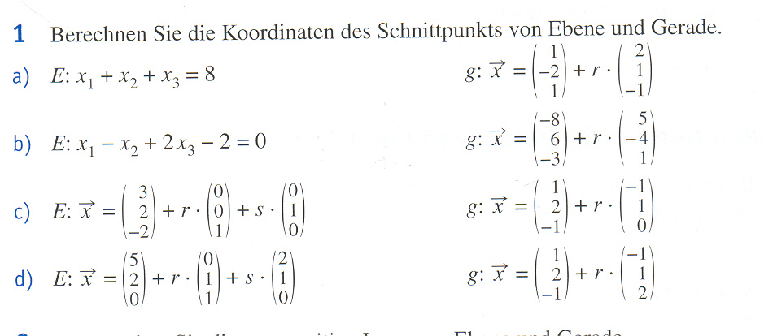
Stufe A
Ausschließliche Berechnung des Schnittpunkts einer Geraden und einer Ebene.
Leitgedanke PROBLEMLÖSEN:
„Problemlösetechniken, -strategien und Heurismen kennen, anwenden und neuen Situationen anpassen“
Aufgabe aus Fokus Mathematik Kursstufe Gymnasium Baden-Württemberg (2010), S. 194/1
Notes:
Aufgabenbeispiel aus Fokus Mathematik Kursstufe Gymnasium Baden-Württemberg (Prüfauflage, ISBN 978-3-06-009191-1), S. 192#1
Diskussion über Reihenfolge Teilaufgaben (a),b) zuerst oder c)d) zuerst?)

Slide 11
Stufe B
Berechnen des Schnittpunkts Gerade / Ebene in einem komplexeren Zusammenhang.
Leitgedanke PROBLEMLÖSEN:
„Problemlösetechniken, -strategien und Heurismen kennen, anwenden und neuen Situationen anpassen“
Aufgabe aus Lambacher Schweizer Mathematik für Gymnasien Kursstufe (2009), S. 180/1
Aufgabe aus Fokus Mathematik Kursstufe Gymnasium Baden-Württemberg (2010), S. 195/11
Notes:
Aufgabenbeispiel aus Fokus Mathematik Kursstufe Gymnasium Baden-Württemberg (Prüfauflage, ISBN 978-3-06-009191-1), S. 193#11 und aus Lambacher Schweizer Mathematik für Gymnasien Kursstufe (ISBN 978-3-12-735301-3), S. 264#7

Slide 12
Stufe C
Berechnung der Schnittpunkte einer Geraden mit einem neuen geometrischen Objekt.
Leitgedanke PROBLEMLÖSEN:
„Problemlösetechniken, -strategien und Heurismen kennen, anwenden und neuen Situationen anpassen“
Eine Kugel im Raum ist gegeben durch die Gleichung:
Berechnen Sie die Schnittpunkte dieser Kugel mit der Geraden g:
Notes:
Kurze Diskussion über Berechtigung dieser Aufgabe

Slide 13
NIKOS
Fichtenbestand in Deutschland
Funktionen
Heißluftballon
http://www.bildung-staerkt-menschen.de/
unterstuetzung/schularten/Gym/niveaukonkretisierungen/M
Notes:
Beispiele für Problemstellungen auf verschiedenen Niveaus finden sich auch im Netz,
Hyperlink zu Beispiel „Heißluftballon“

Slide 14
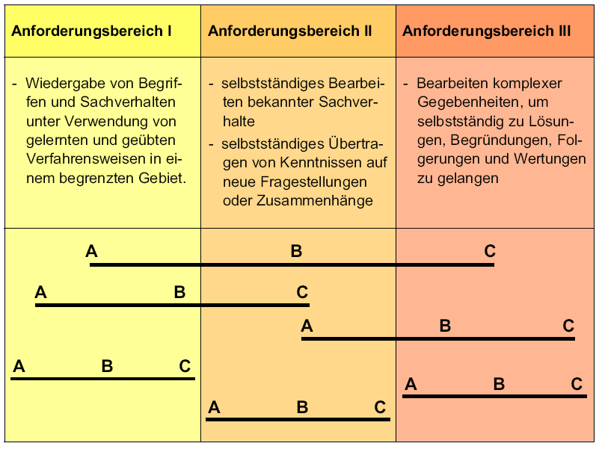
Anforderungsbereiche und Niveaustufen

Slide 15
Arbeitsauftrag
Für die Fortbildungen
Für heute
Formulieren Sie für eine Kompetenz aus den Bildungsstandards drei Kompetenzstufen und geben hierzu passende Aufgaben an.
Leitidee ALGORITHMUS: „zusammengesetzte Funktionen ableiten“
Diskutieren Sie die Eignung der in den Standards formulierten Kompetenzen als Grundlage für den nebenstehenden Arbeitsauftrag.

Slide 16
Anforderungsbereich I
Verfügbarkeit von Daten, Fakten, Regeln, Formeln, mathematischen Sätzen usw. aus einem abgegrenzten Gebiet im gelernten Zusammenhang
Beschreibung und Verwendung gelernter und geübter Arbeitstechniken und Verfahrensweisen in einem begrenzten Gebiet und in einem wiederholenden Zusammenhang
Notes:
Diese und die folgenden Folien nur bei Bedarf zeigen.

Slide 17
Anforderungsbereich II
selbstständiges Auswählen, Anordnen, Verarbeiten und Darstellen bekannter Sachverhalte in einem durch Übung bekannten Zusammenhang
selbstständiges Übertragen des Gelernten auf vergleichbare neue Situationen (veränderte Fragestellungen, veränderte Sachzusammenhänge, abgewandelte Verfahrensweisen)

Slide 18
Anforderungsbereich III
planmäßiges und kreatives Bearbeiten komplexerer Problemstellungen
bewusstes und selbstständiges Auswählen und Anpassen geeigneter gelernter Methoden und Verfahren in neuartigen Situationen

